Slide 1
Seminář pro žadatele irop MAS Rakovnicko o.p.s.
Úterý 27. 3. 2018
Mze Rakovník, lubenská 2250

Slide 2
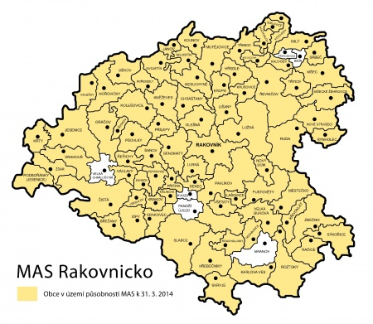
Územní vymezení na období 2014 - 2020
Výzva MAS se vztahuje na celé území MAS, pro které je schválena SCLLD.
Výdaje spojené s realizací projektu za hranicí území MAS jsou vždy nezpůsobilé.

Slide 3
základní informace k výzvám
Datum zahájení projektu:
Datem zahájení realizace projektu se rozumí datum prvního právního úkonu týkajícího se aktivit projektu, na které jsou vynaloženy způsobilé výdaje. Datum zahájení realizace projektu může být stanoven nejdříve na 1. 1. 2014, a to i v případě, že první právní úkon byl učiněn před tímto datem
Datum ukončení realizace projektu:
Do 30.6.2023
Realizace projektu nesmí být ukončena před podáním žádosti o podporu do MS2014+.
Míra podpory z Evropského fondu pro regionální rozvoj a státního rozpočtu :
Evropský fond pro regionální rozvoj: 95 %
Minimální a maximální výše celkových způsobilých výdajů
Minimální výše způsobilých výdajů: 50 tis. Kč
Maximální výše způsobilých výdajů: není stanovena (v případě malých alokací na opatření je maximální výší CZV alokace uvedená ve výzvě)
Forma podpory
Dotace – ex-post financování
Forma a způsob podání žádosti o podporu
Elektronické podání prostřednictvím MS2014+ na adrese https://mseu.mssf.cz
Odkaz na Obecná a Specifická pravidla výzvy ŘO IROP
http://www.dotaceeu.cz/cs/Microsites/IROP/Tema/CLLD

Slide 4
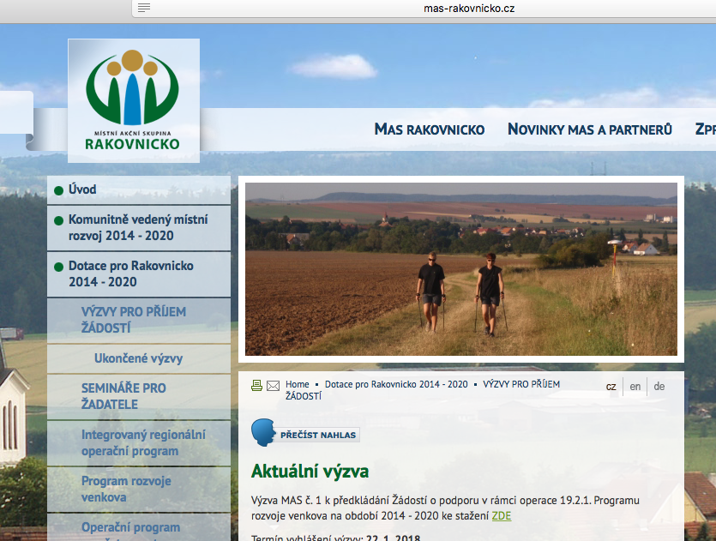
Aktuální výzvy MAS Rakovnicko naleznete na našich webových stránkách: http://www.mas-rakovnicko.cz/dotace-pro-rakovnicko-2014-2020/vyzvy-pro-prijem-zadosti/

Slide 5
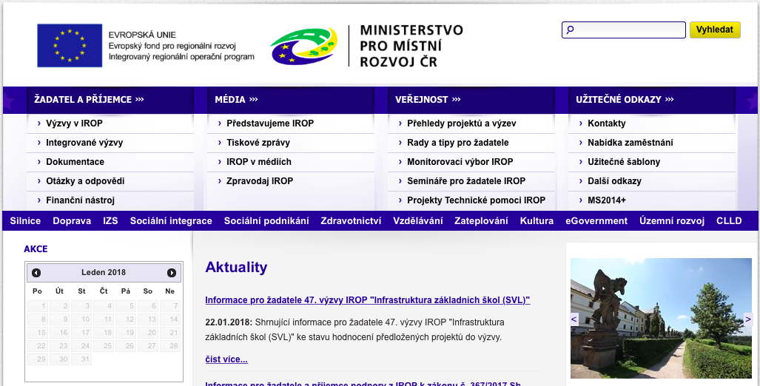
Aktuální výzvy ŘO IROP naleznete na webových stránkách: http://www.dotaceeu.cz/cs/Microsites/IROP/Uvodni-strana

Slide 6
Podporované aktivity
Název opatření MAS | Aktivity | Popis aktivit
05 Vzdělávání | Infrastruktura předškolní vzdělávání – zvýšení kapacit! | Stavební úpravy pro zvětšení kapacity zařízení, bezbariérovost, pořízení vybavení budov a učeben, kompenzačních pomůcek
 | Infrastruktura základního vzdělávání – vazba na klíčové kompetence! | Rekonstrukce, modernizace, úpravy učeben vázaných na klíčové kompetence, pořízení vybavení, kompenzačních pomůcek, bezbariérovost, vnitřní konektivita a připojení k internetu…
 | Infrastruktura NZC vzdělávání - vazba na klíčové kompetence! | Rekonstrukce, modernizace, úpravy učeben vázaných na klíčové kompetence, pořízení vybavení, kompenzačních pomůcek, bezbariérovost…
SOUVISEJÍCÍ VÝZVA MAS
Název výzvy MAS | Termín vyhlášení | Aktivity | Alokace
2. Výzva MAS Rakovnicko – IROP - Vzdělávání | 28. 3. 2018 – 6. 4. 2018, výzva bude otevřená 5 týdnů | Infrastruktura předškolní vzdělávání, Infrastruktura základního vzdělávání, Infrastruktura neformálního, zájmového a celoživotního vzdělávání | 42 117 900 Kč

Slide 7
Rozložení alokace IROP pro MAS Rakovnicko

Slide 8
Oprávnění žadatelé
 | Vzdělávání výzva č. 2
Oprávnění žadatelé | MŠ | ZŠ | ZNCV
Obce | X | X | X
Organizace zřizované nebo zakládané obcemi | X | X | X
Nestátní neziskové organizace | X | X | X
Církve | X | X | X
Církevní organizace | X | X | X
Školy a školská zařízení v oblasti předškolního vzdělávání | X
Další subjekty podílející se na realizaci vzdělávacích aktivit v oblasti předškolního vzdělávání a péče o děti | X
Školy a školská zařízení v oblasti základního vzdělávání |  | X
Školy a školská zařízení v oblasti předškolního, základního vzdělávání |  |  | X
Další subjekty podílející se na realizaci vzdělávacích aktivit |  | X | X

Slide 9
Způsob hodnocení projektů
MAS provádí:
kontrolu přijatelnosti a formálních náležitostí
věcné hodnocení předložených žádostí o podporu
Do procesu hodnocení vstupují všechny žádosti o podporu, které byly podány prostřednictvím MS 2014+. Podrobný popis způsobu hodnocení projektů je uveden v kap. 4 Interních postupů MAS Rakovnicko o.p.s. pro IROP - viz webové stránky.
MMR provádí:
Závěrečné ověření způsobilosti
Seznam příloh výzvy:
Příloha č.1 Kritéria formálního hodnocení a přijatelnosti
Příloha č.2 Kritéria věcného hodnocení
Integrovaná strategie komunitně vedeného místního rozvoje MAS Rakovnicko o.p.s. (SCLLD) Příloha č.1 Kritéria formálního hodnocení a přijatelnosti
Interní postupy MAS pro IROP
Etický kodex
Jednací řád Výběrové komise MAS

Slide 10
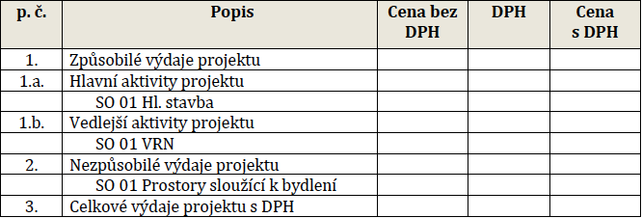
Členění aktivit projektu
Hlavní aktivity – minimálně 85% celkových způsobilých výdajů
Vedlejší aktivity – maximálně 15% celkových způsobilých výdajů
Je předmětem kontroly ZoZ na MMR!
Položkový rozpočet stavby musí obsahovat rozdělení na hlavní/vedlejší a způsobilé/nezpůsobilé aktivity

Slide 11
Pořízení pozemku, stavby
Pozemek | Cíl nákupu | Aplikace limitu 10 % z CZV
Nezastavěný | Pozemek | ANO
Zastavěný, se stavbou určenou k demolici | Pozemek | ANO
Zastavěný, se stavbou, která bude sloužit účelu projektu | Stavba | NE
Pozor na: způsobilá je pro projekt pouze částka za pozemek do výše pořizovací
ceny vyplývající ze znaleckého posudku, tj. cena v místě a čase obvyklém
(tržní cena). Znalecký posudek je pak nutné přiložit k Žádosti o platbu.
Navíc je zde potřeba také uplatnit limit 10 % na nákup nezastavěného pozemku

Slide 12
Konektivita
Nebudou-li součástí projektu aktivity a výdaje na konektivitu, nebude ŘO IROP ani MAS standard konektivity zkoumat/ověřovat.

Slide 13
povinné přílohy povinné pro všechny
Plná moc (odesílá-li a podepisuje certifikátem v MS2014+ jiná osoba než statutár)
Zadávací a výběrové řízení
Doklad o právní subjektivitě (obce nemusí, školy dokládají výpis z rejstříku škol, ostatní zakladatelské/zřizovací listiny, výpis z OR….)
Studie proveditelnosti – vždy odpovídající osnova!
Doklad o prokázání právních vztahů k majetku, který je předmětem projektu (výpis z katastru nemovitostí, nájemní smlouva nebo jiné)
Územní rozhodnutí/Územní souhlas
Stavební povolení/ohlášení nebo žádost o vydání potvrzenou SÚ
Projektová dokumentace pro vydání stavebního povolení/ohlášení
Položkový rozpočet stavby dle vyhlášky č. 230/2012 Sb. (č. 169/2016 od nabytí účinnosti) - dokládá se ve dvou formátech
Výpočet čistých jiných peněžních příjmů (předpokládáte-li příjmy)
Čestné prohlášení o skutečném majiteli (§ 4 odst. 4 zákona č. 253/2008 Sb.)

Slide 14
Další Povinné přílohy pro předškolní vzdělávání
Výpis z rejstříku škol a školských zařízení (
Stanovisko Krajské hygienické stanice ke kapacitě školy
Výpis z běžného, nebo úvěrového účtu žadatele/nezávazný příslib úvěru/Smlouva s finančním partnerem/jiný právoplatný dokument dokazující splnění kritéria doložení schopnosti předfinancování projektu
Souhlasné stanovisko zřizovatele MŠ se zněním finálního dokumentu Místního akčního plánu rozvoje vzdělávání ORP Rakovník (viz http://www.maprakovnicko.cz/zajimavosti-a-clanky/vite-ze-101cs.html)

Slide 15
Další Povinné přílohy pro Základní školy
Výpis z Rejstříku škol a školských zařízení
Souhlasné stanovisko zřizovatele MŠ se zněním finálního dokumentu Místního akčního plánu rozvoje vzdělávání ORP Rakovník (viz http://www.maprakovnicko.cz/zajimavosti-a-clanky/vite-ze-101cs.html)

Slide 16
Další Povinné přílohy pro neformální, zájmové a celoživotní vzdělávání
Portfolio vzdělávacích služeb s vazbou na věkové skupiny a klíčové kompetence (vzor)
Výpis z běžného, nebo úvěrového účtu žadatele/nezávazný příslib úvěru/Smlouva s finančním partnerem/jiný právoplatný dokument dokazující splnění kritéria doložení schopnosti předfinancování projektu

Slide 17
Nerelevantní přílohy
Pokud některá z příloh je pro Vás dle obecných či specifických pravidel nerelevantní, nahrajte dokument deklarující, že pro Váš záměr není relevantní

Slide 18
CBA Analýza
CBA – Cost Benefit Analýza (analýza nákladů a výnosů) patří k základním technikám pro hodnocení investičních projektů. Povinnost zpracování CBA ukládá Metodický pokyn pro řízení výzev a hodnocení projektů a upravují ji Specifická pravidla.
Je důležité, aby žadatel vyplňoval údaje pouze za nové investice, tedy veškeré zdroje, příjmy a investiční i provozní výdaje vztahující se pouze k realizovanému projektu.
Povinnosti k vyplnění CBA ukládají Specifická pravidla různě, u většiny projektů je to nad 5 mil. Kč celkových způsobilých výdajů.
Modul CBA je možné spustit bez založení Žádosti o podporu. Nezbytné je, aby se žadatel/příjemce přihlásil alespoň k operačnímu programu a výzvě.
Modul slouží pro výpočet Finanční mezery, Finanční analýzy, Ekonomické analýzy, hodnocení projektu, provedení citlivostní analýzy a u některých výzev také k provedení Individuálního ověření potřeb financování.
Na úvodní obrazovce je na výběr ze dvou variant CBA:
standardní CBA,
CBA veřejná podpora (označováno také individuální ověření potřeb financování, váže se k aktivitám SC 1.2 Doprava a 2.1 Komunity a Sociální služby)
Výběr se provádí zaškrtnutím checkboxu Veřejná podpora.

Slide 19
Formální náležitosti a přijatelnost
Správná forma žádosti, podepsaná oprávněnou osobou, odevzdaná včetně všech povinných příloh splňující obsahové náležitosti
Žadatel je oprávněný příjemce
Realizace na území MAS
Projekt je v souladu se SCLLD, podmínkami výzvy MAS, respektuje min. výši CZV
Potřebnost projektu je odůvodněná
Projekt nemá negativní vlivy na horizontální priority

Slide 20
Preferenční kritéria – Předškolní vzdělávání
Venkovská oblast
Venkovní prostranství
Finanční náročnost projektu
Schopnost předfinancování
Projekt vyplývá z dohody zřizovatele školy a vedení školy prostřednictvím schválení MAP ORP Rakovník vedením obce/města (usnesení, souhlas)

Slide 21
Preferenční kritéria – základní vzdělávání
Venkovská oblast
Venkovní prostranství
Finanční náročnost projektu
Počet dotčených klíčových kompetencí
Projekt vyplývá z dohody zřizovatele školy a vedení školy prostřednictvím schválení MAP ORP Rakovník vedením obce/města (usnesení, souhlas)

Slide 22
Preferenční kritéria – neformální, zájmové a celoživotní vzdělávání
Počet dotčených klíčových kompetencí
Venkovní prostranství
Počet dotčených věkových skupin
Schopnost předfinancování
Projekt vyplývá z dohody zřizovatele školy a vedení školy prostřednictvím schválení MAP ORP Rakovník vedením obce/města (usnesení, souhlas)

Slide 23
Závěrečné ověření způsobilosti pro všechny
To samé co formální náležitosti a přijatelnost
Soulad s výzvou ŘO
Výsledky projektu jsou udržitelné
Soulad s pravidly veřejné podpory
Statutár je trestně bezúhonný
Výdaje projektu odpovídají tržním cenám
Cílové hodnoty indikátorů odpovídají cílům projektu
Žadatel má zajištěnou administrativní, finanční a provozní kapacitu k realizaci a udržitelnosti projektu
Rozložení hlavních a vedlejších výdajů
Správně zpracovaná CBA + dosažení minimální hodnoty
Projekt zajišťuje fyzickou dostupnost anebo bezabriérovost

Slide 24
ZOZ pro předškolní v.
Soulad s Dlouhodobým záměrem vzdělávání a rozvoje vzdělávací soustavy ČR
Soulad s Akčním plánem inkluzivního vzdělávání
Projektem se rozšíří kapacita a je tím řešen prokazatelný nedostatek kapacity v území
Projekt nepodporuje diskriminaci a segregaci marginalizovaných skupin
Projekt nezískal podporu z Národního fondu pro podporu MŠ a ZŠ

Slide 25
ZOZ pro základní v.
Soulad s Dlouhodobým záměrem vzdělávání a rozvoje vzdělávací soustavy ČR
Soulad s MAP
Zaměřen na dané klíčové kompetence
Je-li součástí konektivita, pak projekt splňuje minimální požadavky pro konektivitu a připojení k internetu
Nejedná se o výstavbu nové školy
Projekt nepodporuje diskriminaci a segregaci marginalizovaných skupin
Projekt nezískal podporu z Národního fondu pro podporu MŠ a ZŠ

Slide 26
ZOZ pro NEF., Zájm. A CŽ v.
Soulad s MAP
Zaměřen na dané klíčové kompetence
Projekt řeší prokazatelné nedostatečné kapacity v území
Projekt nepodporuje diskriminaci a segregaci marginalizovaných skupin
Projekt není zaměřen na výstavbu nové budovy

Slide 27
Registrace a přihlášení uživatele do portálu IS KP 14+
Aplikace MS2014+
1. Registrace do portálu IS KP14+
Pro přístup do portálu IS KP14+ na adrese https://mseu.mssf.cz je nutné provést registraci nového uživatele přes tlačítko „Registrace“ na úvodní obrazovce.
Obrázek 1 - Registrace do IS KP14+
Uživatel vyplní všechna povinná pole. Povinná pole jsou podbarvena žlutou barvou. E-mailovou adresu a mobilní telefon vyplní PODLE SKUTEČNOSTI, protože k dokončení registrace musí být potvrzen aktivační klíč, který bude zaslán pomocí SMS zprávy na mobilní telefon. Po zadání aktivačního klíče do portálu zašle systém e-mail s aktivačním URL odkazem na zadanou emailovou adresu.
Po vyplnění registračních údajů, klikne uživatel na tlačítko „Odeslat registrační údaje“.

Slide 28
Obrázek 2 - Vyplnění a odeslání registračních údajů
Po odeslání registračních údajů systém zašle na zadané telefonní číslo sms s aktivačním klíčem a zobrazí v registračním formuláři nové pole „Aktivační klíč“. Uživatel jej ze sms do něj přepíše a klikne na tlačítko „Odeslat“.
Obrázek 3 - Povinné pole Aktivační klíč
Po úspěšném odeslání aktivačního klíče se uživateli zobrazí oznámení o ověření mobilního telefonu a o zaslání e-mailu s aktivačním URL odkazem k dokončení registrace a zřízení přístupu do aplikace MS 2014+. Aktivační URL odkaz je platný pouze 24 hodin. Pokud na něj uživatel v této lhůtě neklikne, tak bude muset provést registraci znovu.

Slide 29
Obrázek 4 - Email s aktivačním URL odkazem
Po kliknutí na odkaz bude uživatel přesměrován na portál ISKP14+, kde mu systém zobrazí informativní hlášku: „Vaše žádost o registraci do Aplikace MS2014+ byla úspěšně dokončena“.
Obrázek 5 - Okno úspěšné registrace
Po vytvoření uživatelského účtu bude uživateli zaslán nový e-mail s přihlašovacím jménem a ten se tak bude moci do portálu přihlásit.

Slide 30
Obrázek 6 - E-mail s přihlašovacími údaji
V případě, že má uživatel problém s registrací, může využít formulář, který se nachází pod registračním formulářem, a zde svůj problém popsat a zaslat jej odpovědnému pracovníkovi, který se jím začne zabývat.
Obrázek 7 - Problém s registrací

Slide 31
2. Přihlášení uživatele
Uživatel se přihlásí do portálu ISKP 14+ tak, že na úvodní obrazovce vyplní přihlašovací údaje:
Přihlašovací jméno – vygenerováno systémem a zasláno uživateli v e-mailu
Heslo – zadáno při registraci
Obrázek 8 - Přihlášení do IS KP14+
3. Zapomenuté heslo
V případě, že uživatel zapomene heslo, klikne na odkaz „Zapomenuté heslo?“ na úvodní obrazovce v bloku přihlášení.

Slide 32
Obrázek 9 - Zapomenuté heslo
Systém zobrazí uživateli formulář, kde zadá své uživatelské jméno, mobilní telefon stejný jako při registraci, opíše kontrolní kód a klikne na tlačítko „Pokračovat“.
Obrázek 10 - Zapomenuté heslo – formulář
V případě, že uživatel zadá špatné údaje, objeví se informace: Nepovedlo se vyhledat uživatele se zadanými údaji. Kontaktujte Váš řídící orgán.
Po zadání správných údajů systém uživateli zašle na zadaný mobilní telefon Aktivační klíč a zobrazí nové pole, kam jej uživatel vepíše a klikne na tlačítko „Pokračovat“.

Slide 33
Obrázek 11 - Aktivační klíč při zapomenutí hesla
Po zadání aktivačního klíče systém zobrazí pole pro změnu hesla. Uživatel zadá jako při registraci nové heslo a pro kontrolu ho ještě potvrdí, poté klikne na tlačítko „Dokončit“.
Obrázek 12 - Změna zapomenutého hesla
Nyní se uživatel může pomocí nového hesla opět přihlásit.

Slide 34
Děkujeme Vám za pozornost.
Bližší informace naleznete zde:
http://www.mas-rakovnicko.cz/dotace-pro-rakovnicko-2014-2020/integrovany-regionalni-operacni-program/
V případě dotazů nás kontaktujte

